Slide 1
UKRŠTENICE
Na osnovu slika i pitanja na kojima su prikazani vaši omiljeni sportovi, gradovi i mjesta pogodite o čemu ćemo govoriti na času fizike

Slide 2
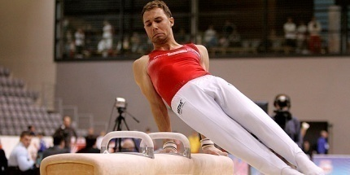
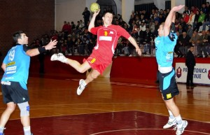
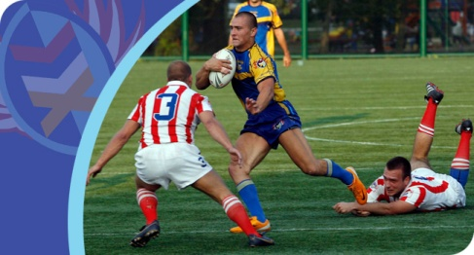
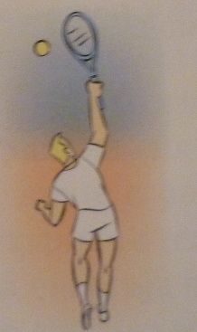
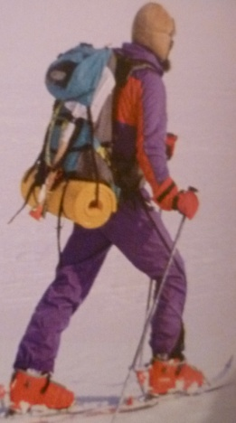
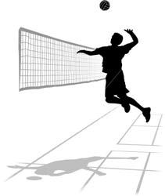
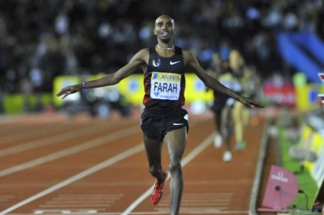
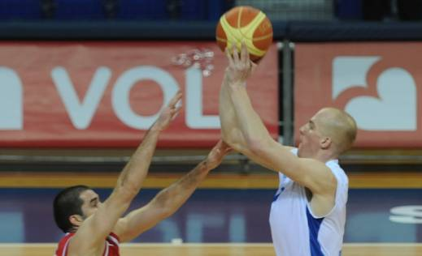
T
E
N
I
S
G
I
M
N
A
S
T
I
K
A
R
U
K
O
M
E
T
K
O
Š
A
R
K
A
R
A
G
B
I
A
T
L
E
T
I
K
A
O
D
B
O
J
K
A
S
K
I
J
A
Nj
E

Slide 3
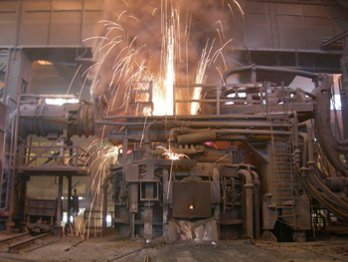
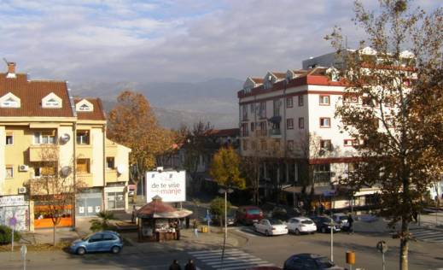
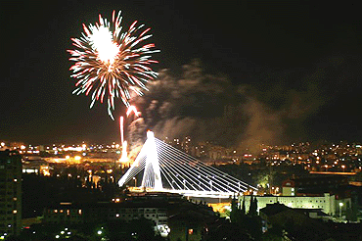
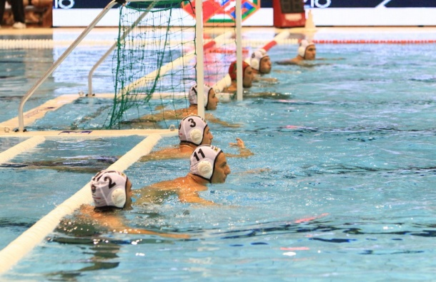
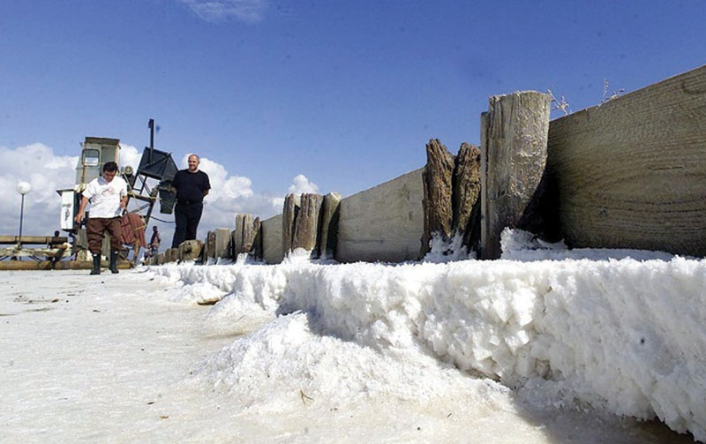
N
I
K
Š
I
Ć
L
A
Z
I
N
E
D
A
N
I
L
O
V
G
R
A
D
P
O
D
G
O
R
I
C
A
H
E
R
C
E
G
N
O
V
I
U
L
C
I
Nj

Slide 4
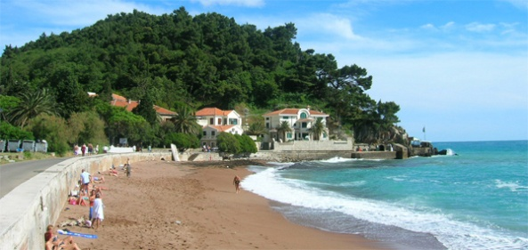
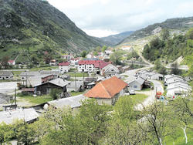
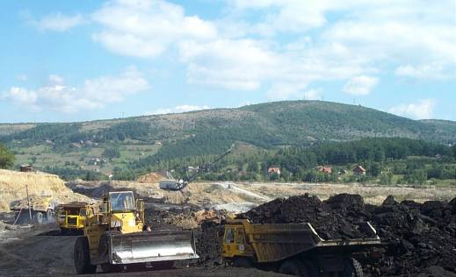
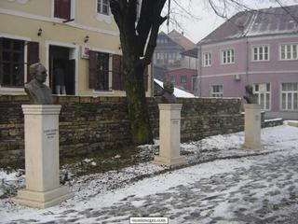
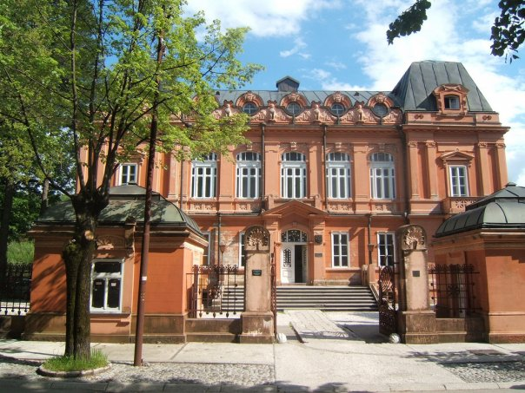
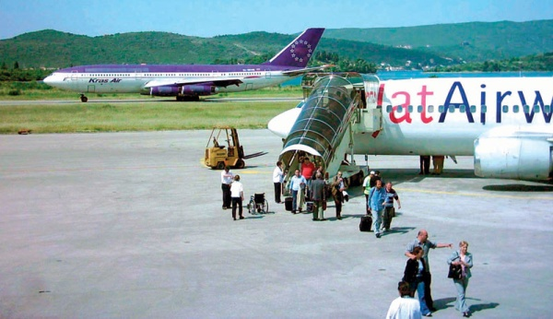
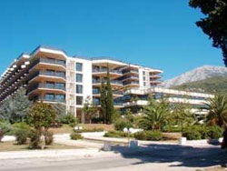
P
E
T
R
O
V
A
C
Š
A
V
N
I
K
P
Lj
E
V
Lj
A
R
O
Ž
A
J
E
I
G
A
L
O
T
I
V
A
T
B
I
J
E
L
O
P
O
Lj
E
C
E
T
I
Nj
E

